Slide 1

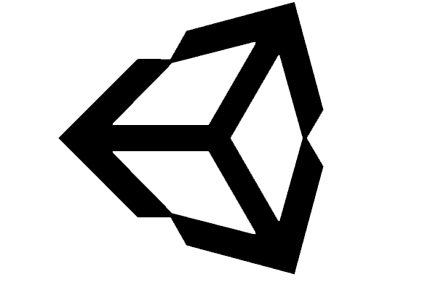
Introduction à Unity
La physique

Slide 2
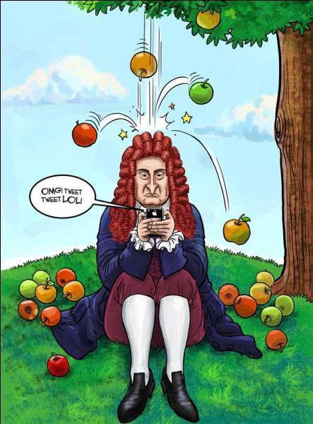
Comment on fait ça ?
Ici qu’est ce qu’on voit ?
La gravité (Rigidbody)
La pomme rentre en contact avec un objet et ne le traverse pas (Collider)
La force réciproque qui provoque le rebond de la pomme (physical Materials)

Slide 3
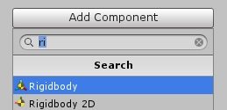
La gravité : le rigidbody
Prenez un objet (un cube) et placez le dans la scène comme ça : il ne tombe pas
L’élément principal de la physique des objets en mouvement est le rigidbody
Ajouter le rigidbody via AddComponent sur votre objet
Relancer la simulation : l’objet tombe cette fois !

Slide 4
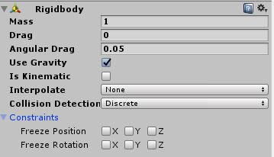
Le RigidBody
OK, c’est bien mais concrètement ?
Le composant rigidbody va enregistré en tant qu’objet physique l’objet (cf. Cours 2 update physique)
Mass : définie le poids de l’objet
Drag et Angular drag : le coefficient de frottement
IsKinematic : l’objet doit-il être influencé par la physique
Interpolate : permet de changer le mode de pré-calcul des prochains changements physiques

Slide 5
Pourquoi IsKinematic ?
On pourrait se demander pourquoi mettre un rigidbody si on coche ensuite isKinematic ? (on enregistre l’objet pour la physique mais on fait en sorte que ce dernier ne soit pas influencé par la physique)

Slide 6
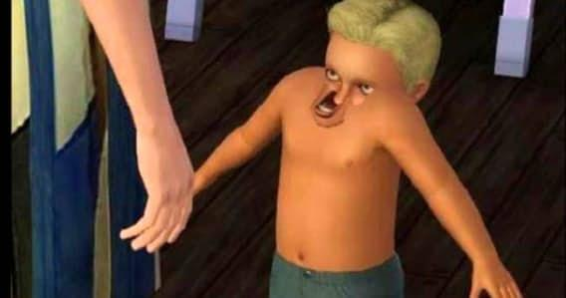
Les colliders : intro
Prenez un cube mettez lui un rigidbody
(décochez le collider mit par défaut)
Placez un plan en dessous
Lancez la simulation
Le Cube traverse le plan !
Recochez le collider, relancez : le cube reste sur le plan !

Slide 7
Les colliders : Qu’est ce que c’est ?
Ils définissent la forme et donc le type de collisions que vont subir les objets
C’est la zone (“Hitbox”) de contacte avec l’objet
Ils peuvent être bloquant ou déclencheur : IsTrigger
Attention un collider IsTrigger ne prendra plus en compte les collisions
dans les scripts :
void OnCollisionEnter(Collision Col) : détecte deux collider qui se touche
void OnTriggerEnter(Collider other) : détecte quand un collider entre dans un autre collider IsTrigger

Slide 8
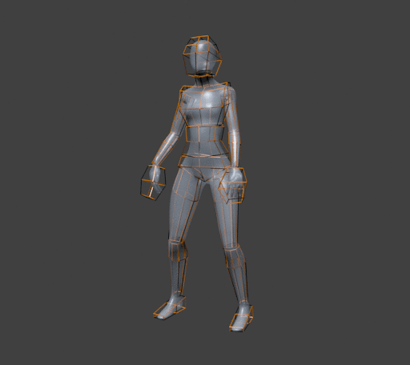
Les colliders : les performances
Du plus performant au moins performant :
Sphères
Capsules
Box
Mesh : très précis donc beaucoup plus difficiles à calculer https://forum.unity3d.com/threads/capsule-vs-box-colliders.34254/

Slide 9
Les layers
Les layers sont des octets qui définissent l’appartenance des colliders à un groupe
Ils permettent de catégoriser les interactions entre colliders
Par exemple : vous ne pouvez pas attaquer vos alliés mais les ennemies peuvent les attaquer

Slide 10
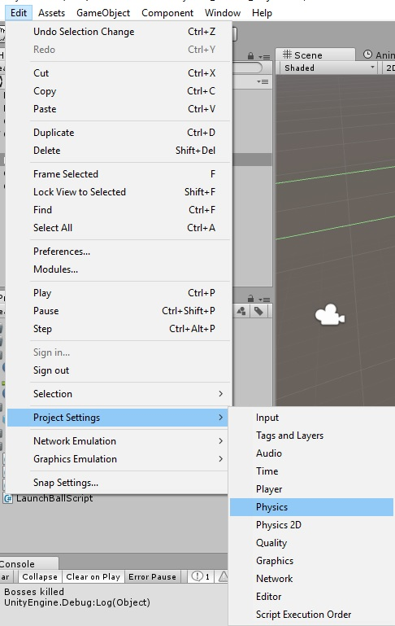
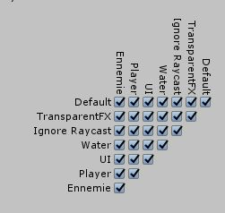
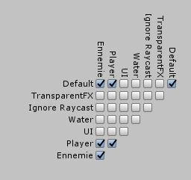
Matrice Physique
Edit → Project Settings → Physics
Ouvre un panneau ou l’on peut modifier la gravité
Mais aussi les types de layers et leur interaction
Faire une matrice custom permet de gagner énormément en performance et de maîtriser les interactions !
Matrice complète
Matrice Custom

Slide 11
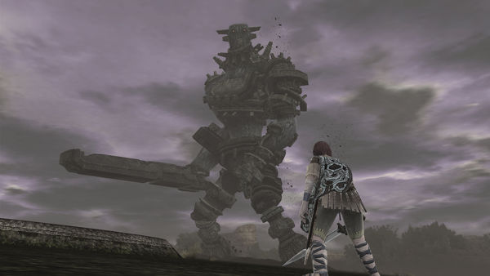
Les tags
A n’utiliser qu’en cas de vrai nécessiter
Les tags sont des chaînes de caractères donc coûteuse en temps de calcule
Ils permettent d’ajouter un niveau de différenciation au layer
Par exemple :
Layer : Ennemie & Tag : Boss
Layer : Ennemie & Tag : Sbire

Slide 12
Interaction Souris - Monde
Comment transformer des coordonnées 2D (écran) en coordonnées 3D ?
La fonction a utiliser est : MaCamera.ScreenPointToWorld(position de ma souris)
Mais attention :
la position de la souris se trouve en faisant : Input.mousePosition
Seulement cette position est exprimé en 2D (même si le vecteur retourné est un Vector3
Il faut donc lui donner un Z approximatif (souvent camera.forward + 1)
Optionnel : pour aller plus loin il existe plusieurs matrice de transformation qui servent à définir la transformation espace 2D → 3D (OpenGL)
MatriceView qui définit l’espace 2D de l’écran
MatriceTransform qui définit la matrice de passage 2D → 3D
MatriceObjet (ou monde) qui définit la position dans l’espace 3D

Slide 13
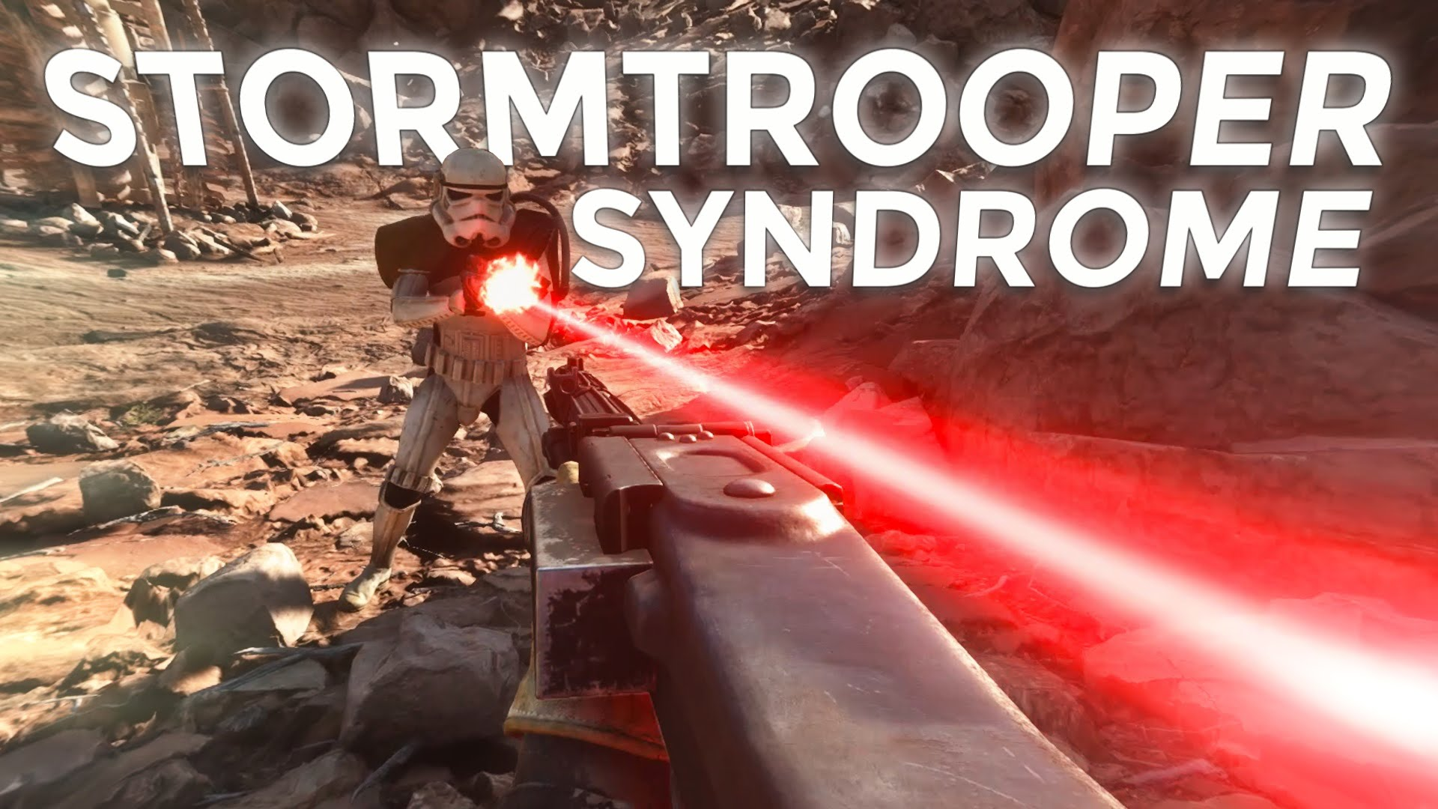
Raycast : lancé de rayon
Le raycast (ou lancé de rayon) sert à tester si un objet se trouve sur la trajectoire du rayon
Attention cette opération est EXTRÊMEMENT coûteuse ! A ne pas faire dans un update.
Elle va servir notamment à savoir si le joueur a cliqué sur un objet ou non.
La fonction utilisée est : Physics.Raycast()
https://docs.unity3d.com/ScriptReference/Physics.Raycast.html

Slide 14
Raycast : et ses copains
le raycast lance un rayon mais bien évidemment il existe d’autre type :
CapsuleCast : qui envoi à une distance donnée un rayon en forme de capsule ( pour l’image on pourrait dire que c’est un collider IsTrigger mais ce n’est pas tout à fait ça)
BoxCast : envoie un cube
SphereCast : qui envoie une sphère à un endroit donnée
Attention : il est possible de spécifier les layers que doit toucher votre raycast pour éviter de toucher un mur avant le joueur ou autre.

Slide 15
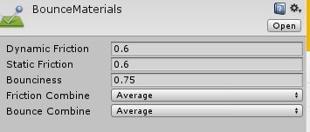
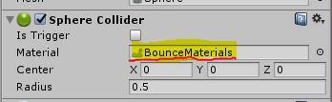
Physical Materials
Se créer dans les dossiers → clic droit → Create → Physics Materials
Permet facilement de définir les données physique comme le coefficient de frottement, l'élasticité etc
Se met dans Material du collider
Cf. projet de cours avec les balles qui rebondissent

Slide 16
Best Practices
https://unity3d.com/learn/tutorials/topics/physics/physics-best-practices

